Slide 1




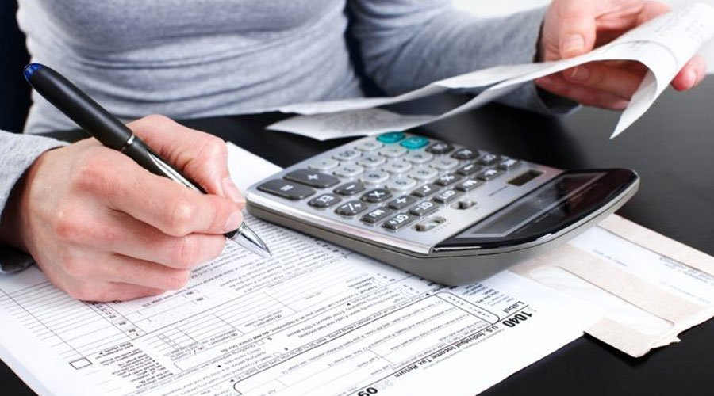
مواد غذائية

Slide 2





Slide 3

تعريف برنامج جداول البيانات
المجدول عبارة عن برنامج يسمح برسم جـداول بطريقة سهـــــلة و سريعة. يمكن ادراج داخل هـذه الجداول صيغ ودوال مخــــتلـــفة ليقوم المجدول بإظهار نتائجـــها مباشـــرة. كمــا يقــوم المجــدول برسم مختـــلف أنــــواع التخطيط بمجـــرد إعطائه المـــعطيـــات اللازمـــة.

Slide 4
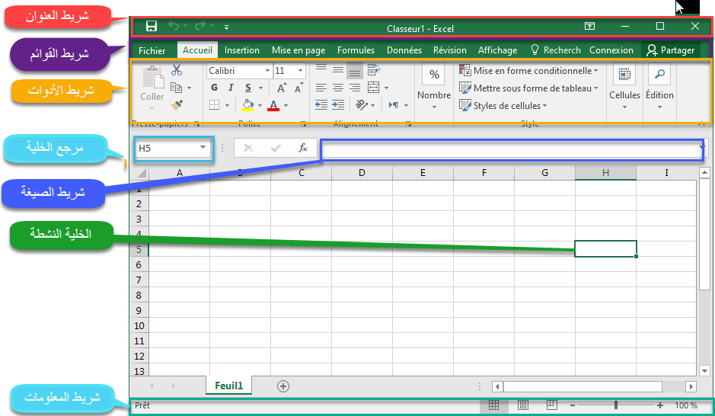
واجهة البرنامج

Slide 5
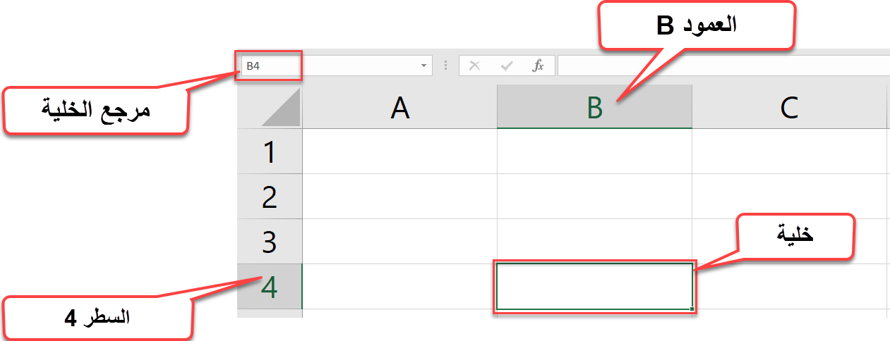
واجهة البرنامج

Slide 6
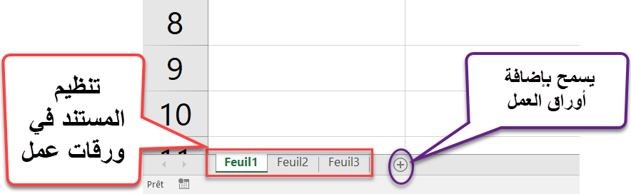
أوراق العمل
واجهة البرنامج
و لأجل هذا نسمي الملف الناتج عن المجدول بالمصنف

Slide 7
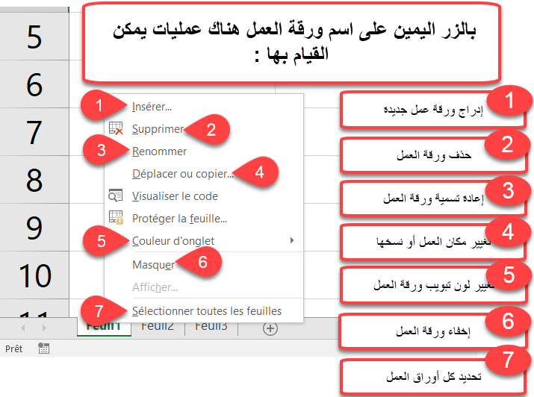
عمليات على أوراق العمل
واجهة البرنامج

Slide 8
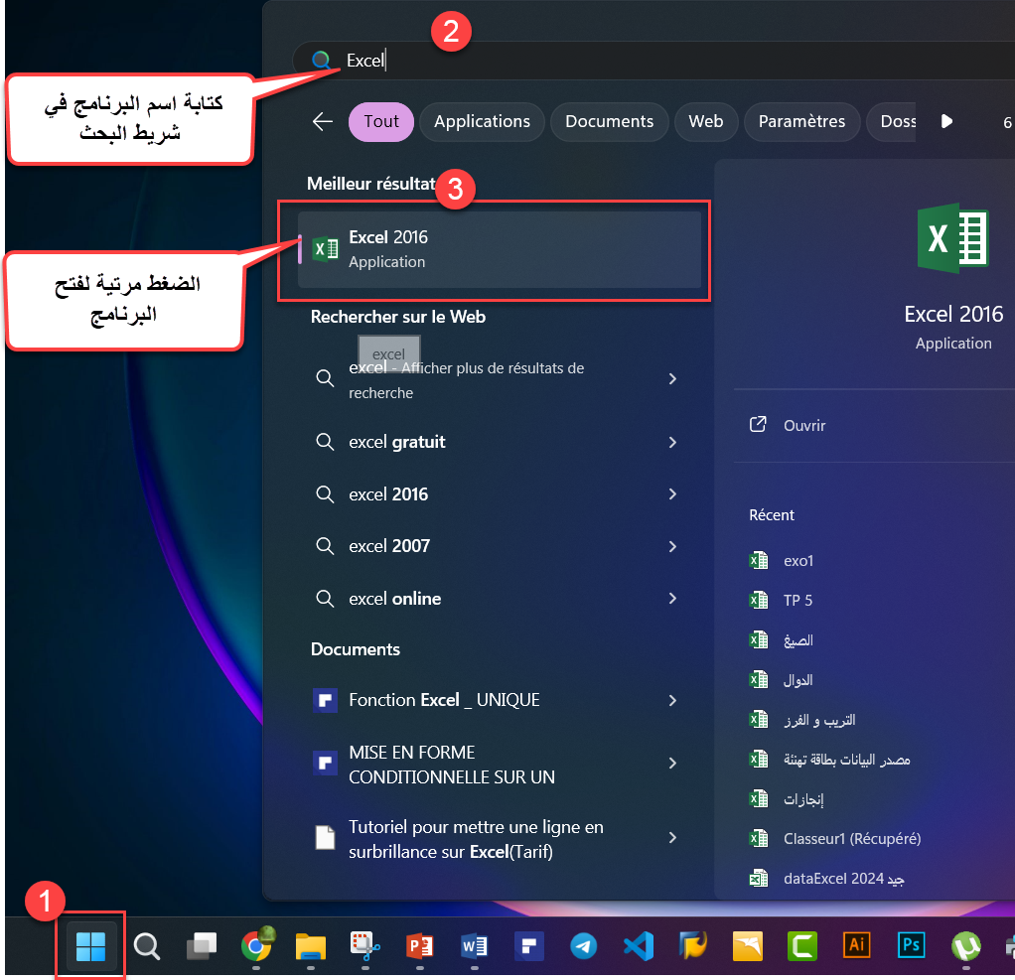
فتح البرنامج
عمليات على المصنف

Slide 9
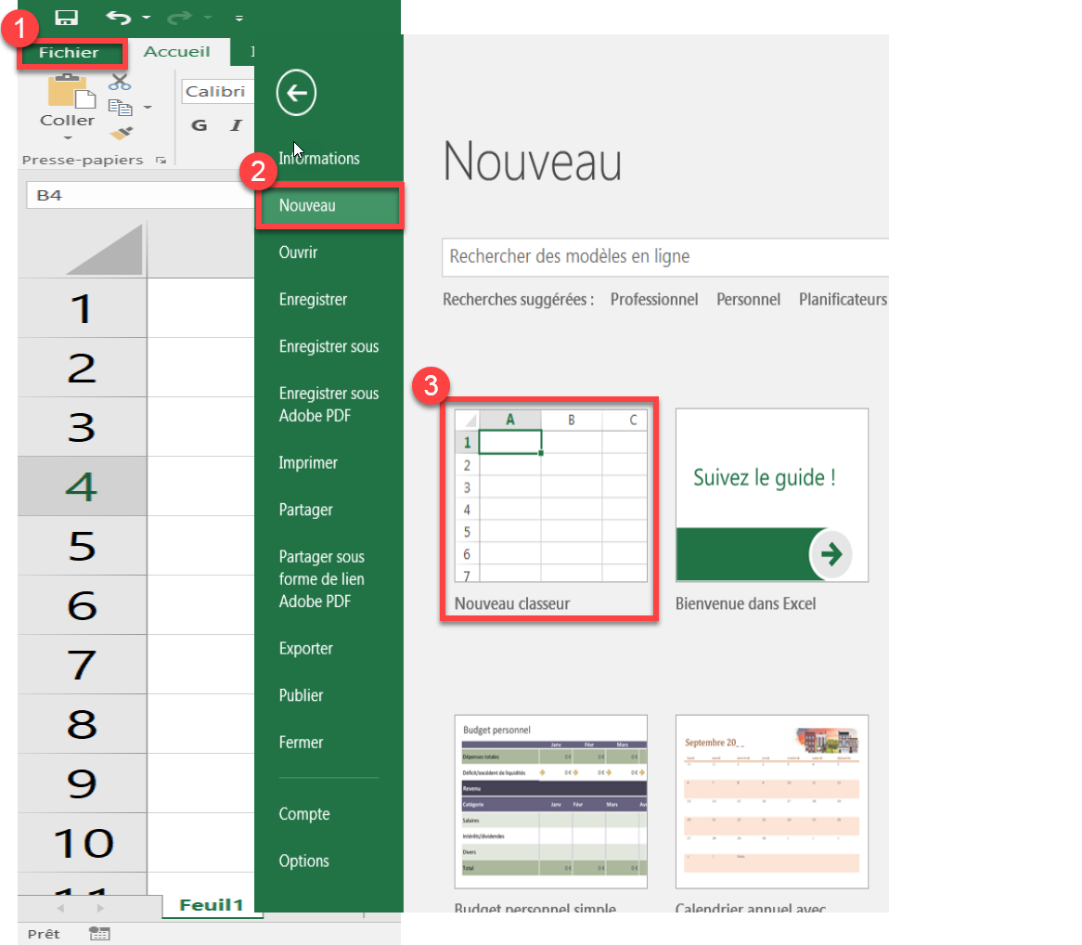
إنشاء مصنف جديد
عمليات على المصنف

Slide 10
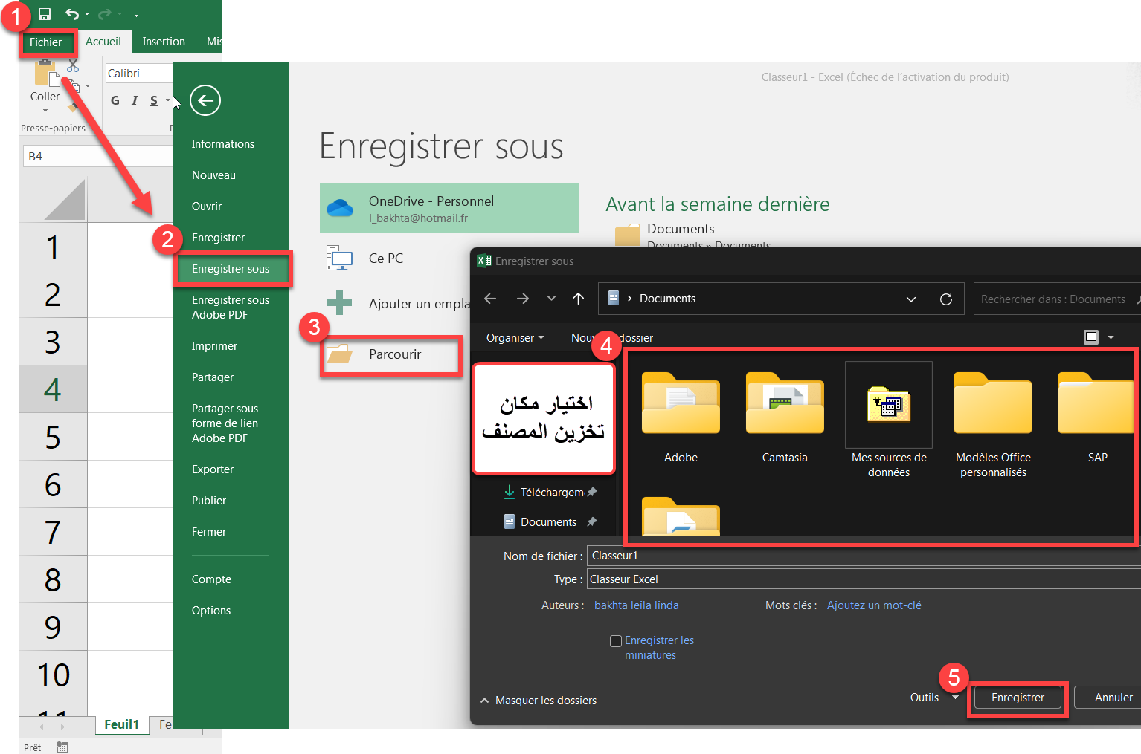
الحفظ
عمليات على المصنف

Slide 11
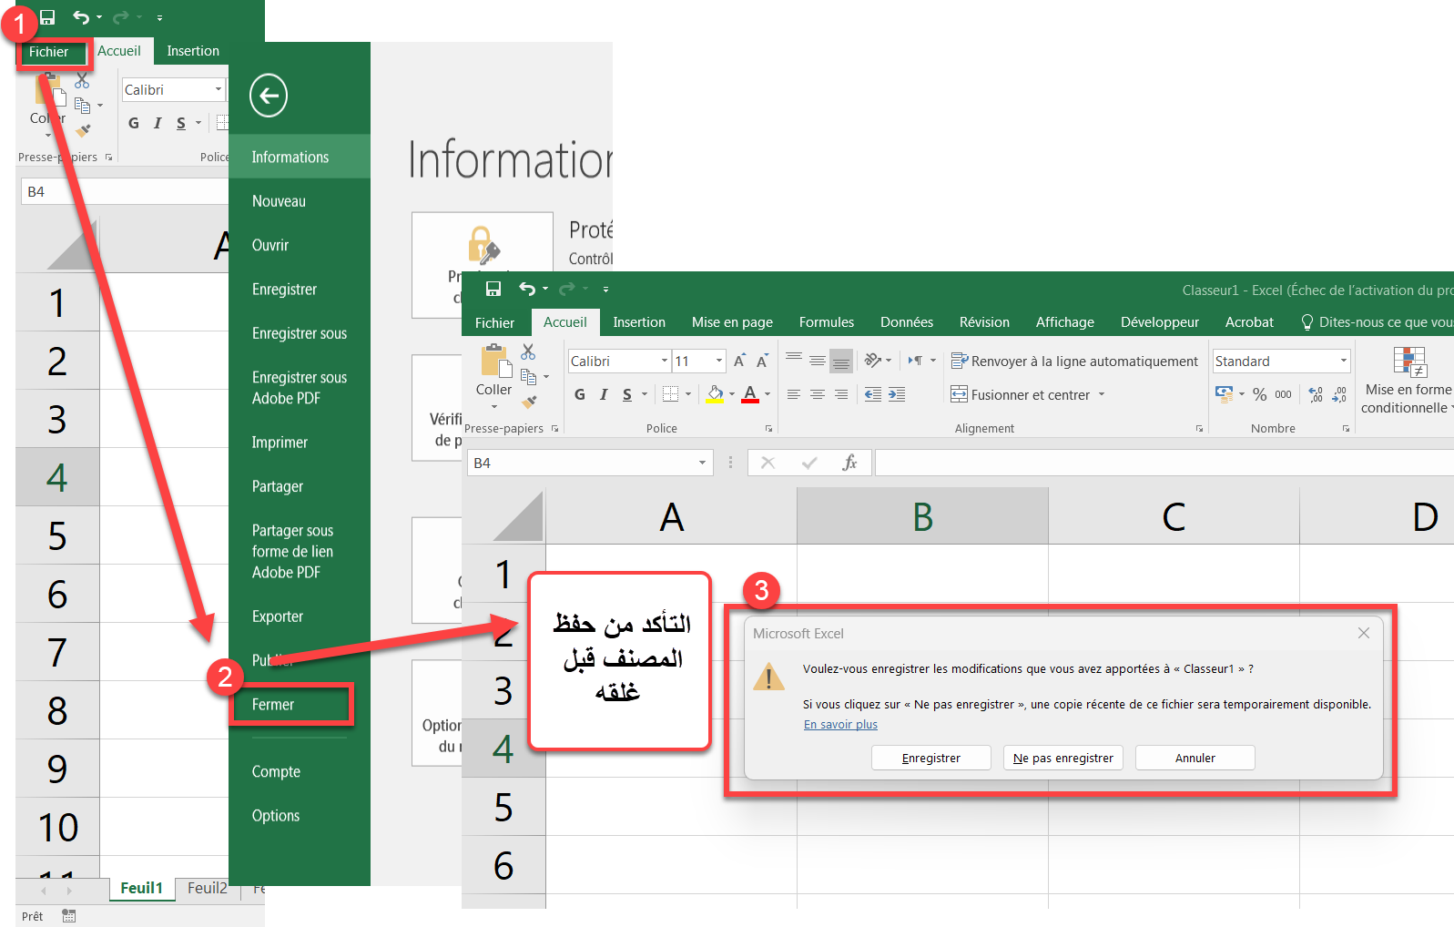
غلق المصنف
عمليات على المصنف

Slide 12
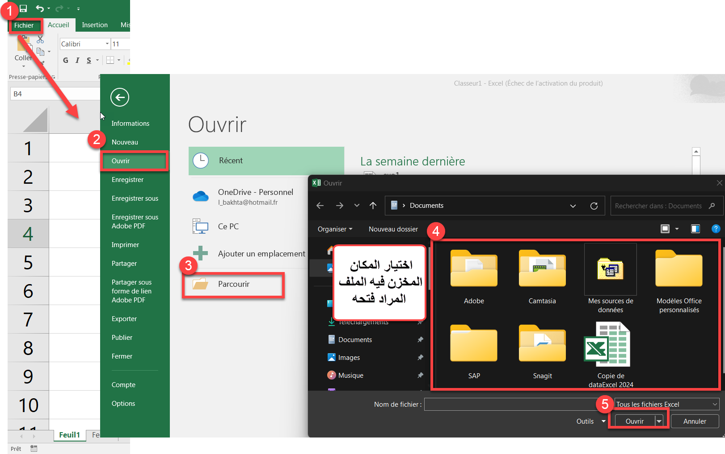
فتح مصنف
عمليات على المصنف

Slide 13
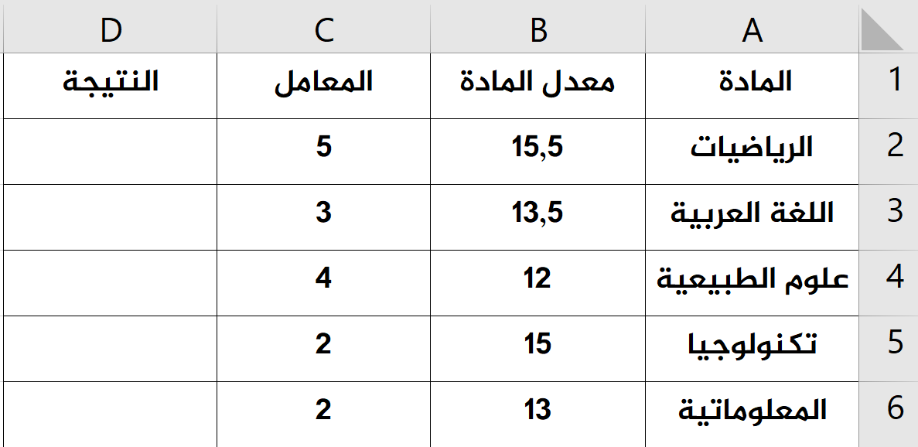
إليك الجدول التالي :
ماهي طريقة الحساب في برنامج Excel
تكون باستعمال يا إما الصيغ أو الدوال

Slide 14
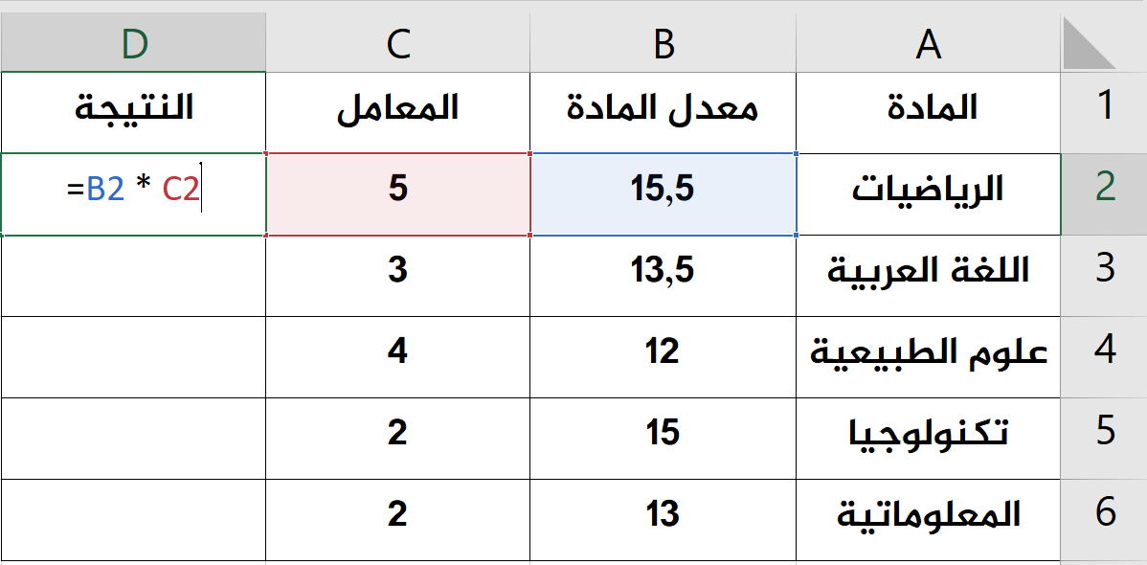
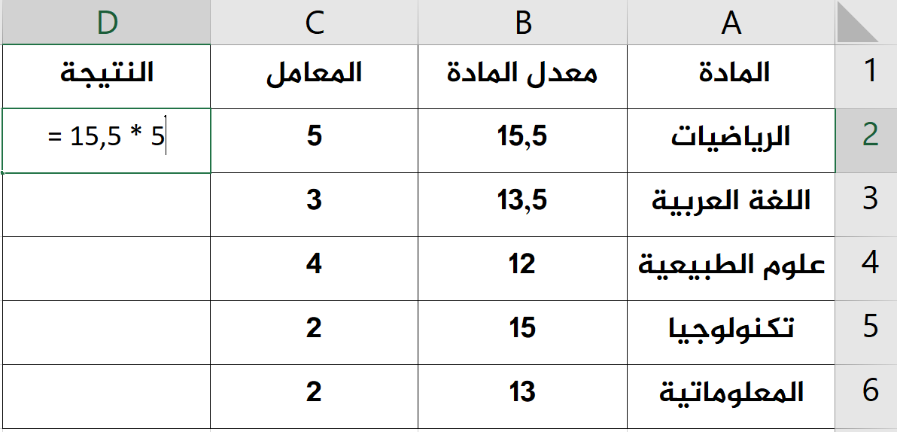
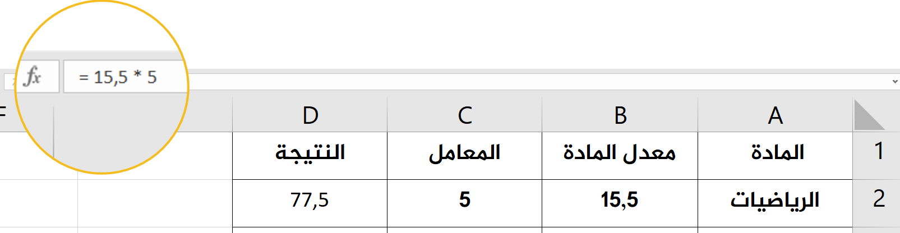
الصيغ
كتابة الصيغ
صيغة باستعمال مراجع الخلايا (غير مباشرة)
صيغة باستعمال الأعداد (مباشرة)
2
1
قارن بين الكتابتين

Slide 15
الصيغ
كتابة الصيغ
عند كتابة الصيغ أو الدوال تظهر كل منها في شريط الصيغ و الدوال

Slide 16
الصيغ
الصیغة هي عبارة حسابیة أو منطقیة تتكون من أعداد أو مراجع خلایا تطبق عليها عملیات حسابیة أو منطقية.
تبدأ الصيغة دائما بعلامة = ، و يعطي Excel نتيجتها مباشرة بعد الإنتهاء من كتابتها و ذلك بالضغط على مفتاح Entrée.

Slide 17
الصيغ
أولویات العملیات الحسابیة :
تكون الأولویة في الحساب في المجدول حسب الترتیب التالي :
( ) الأقواس
^ الرفع للقوة
*,/ الضرب و القسمة (من اليسار إلى اليمين)
+,- الجمع و الطرح (من اليسار إلى اليمين)

Slide 18
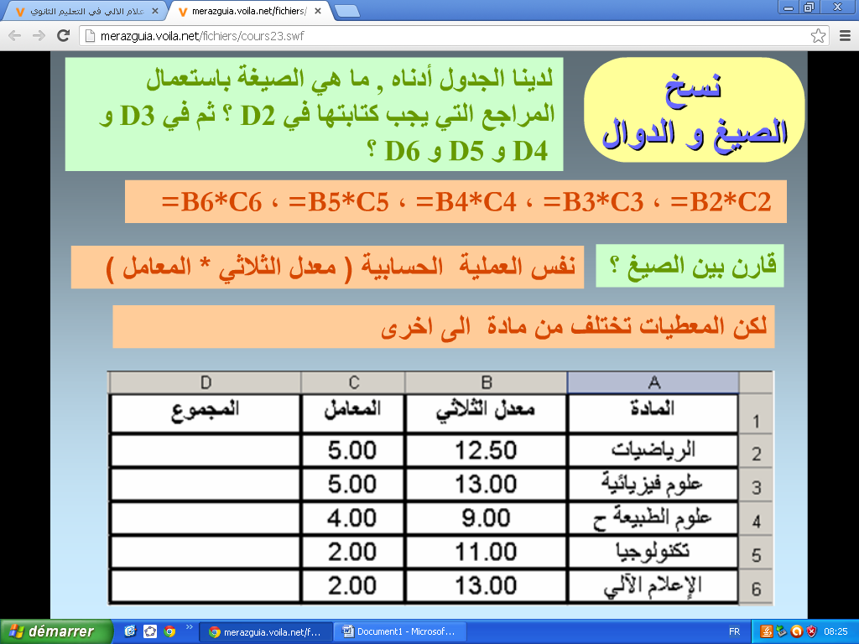
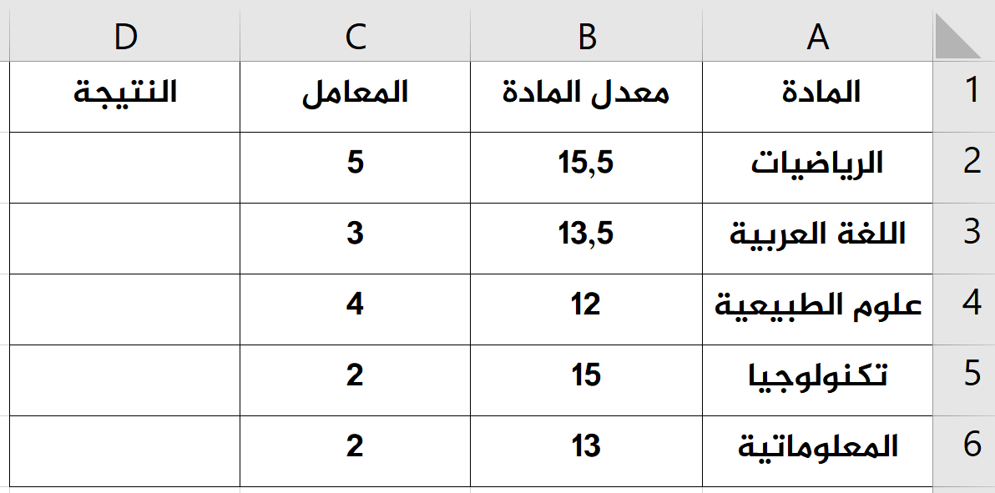
نسخ الصيغ و الدوال
لدينا الجدول أدناه ، ماهي الصيغة باستعمال المراجع التي يجب كتابتها في D2 ؟ ثم في D3 و D4 و D5 و D6
= B6 * C6 , =B5*C6 , =B4*C4 , =B3*C3 , =B2*C2
نفس العملية الحسابية (معدل الثلاثي * المعامل )
قارن بين الصيغ
لكن المعطيات تختلف من مادة إلى أخرى

Slide 19
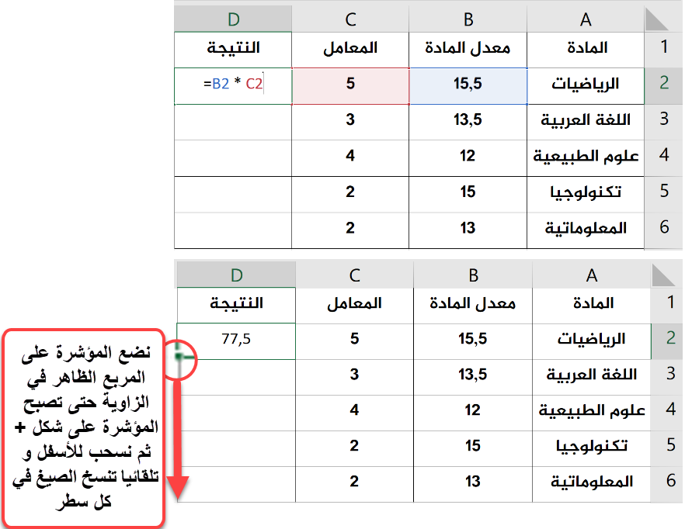
نسخ الصيغ و الدوال

Slide 20
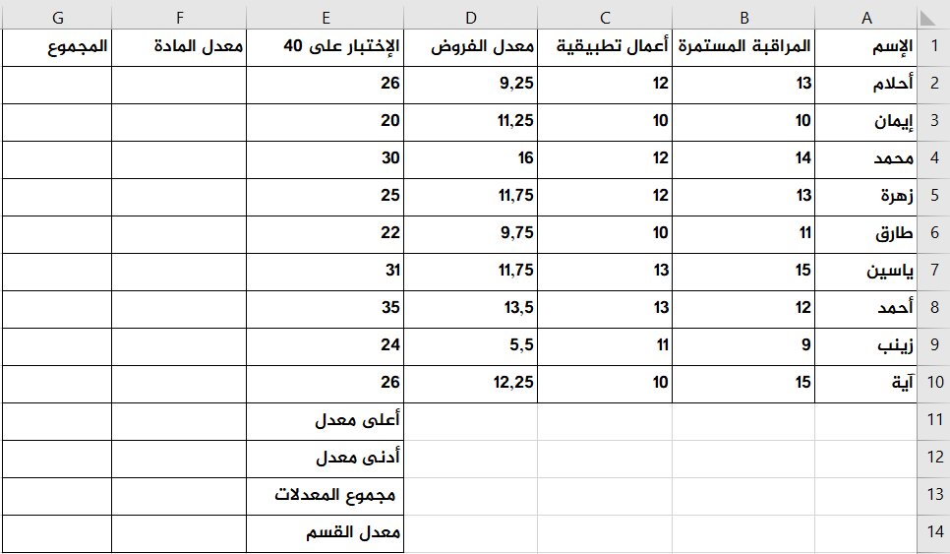
قدم لك الأستاذ الجدول الذي أمامك كتطبيق قمت بحساب معدل المادة و المجاميع فتحصلت على مايلي :

Slide 21
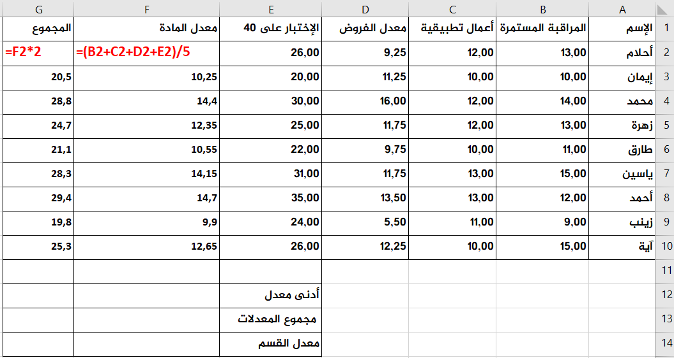
و لكن كيف نحدد أعلى معدل أو أدنى معدل
إستعمال الدوال في هذه الحالة

Slide 22
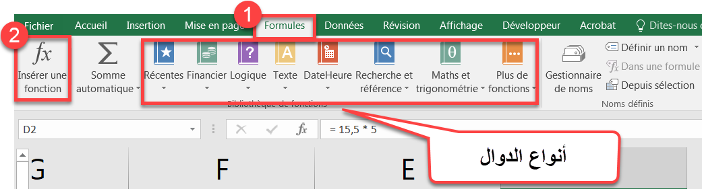
الدوال
هي عبارة حسابية جاهزة مضمنة في البرنامج يمكن استخدامها بسرعة و سهولة لتبسيط الصيغ، تطبق على خلية أو مجموعة من الخلايا، تعرف في كل دالة باسمها، بالفئة التي تنتمي إليها و بالعمل الذي تقوم به

Slide 23
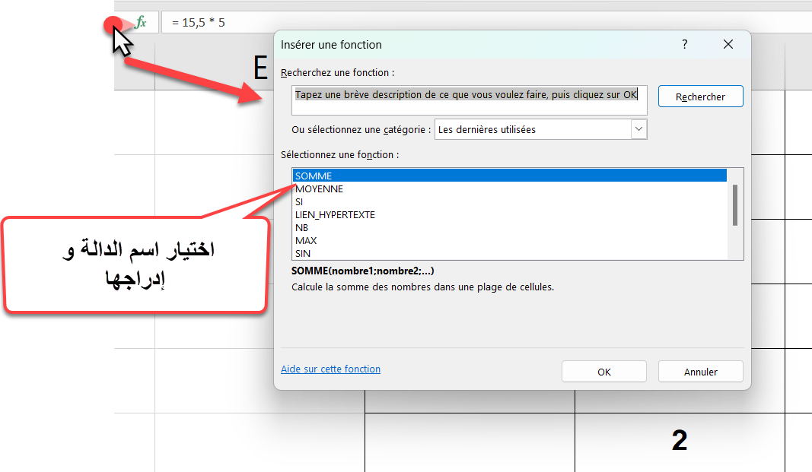
الدوال البسيطة
إدراج دالة
طريقة 1

Slide 24
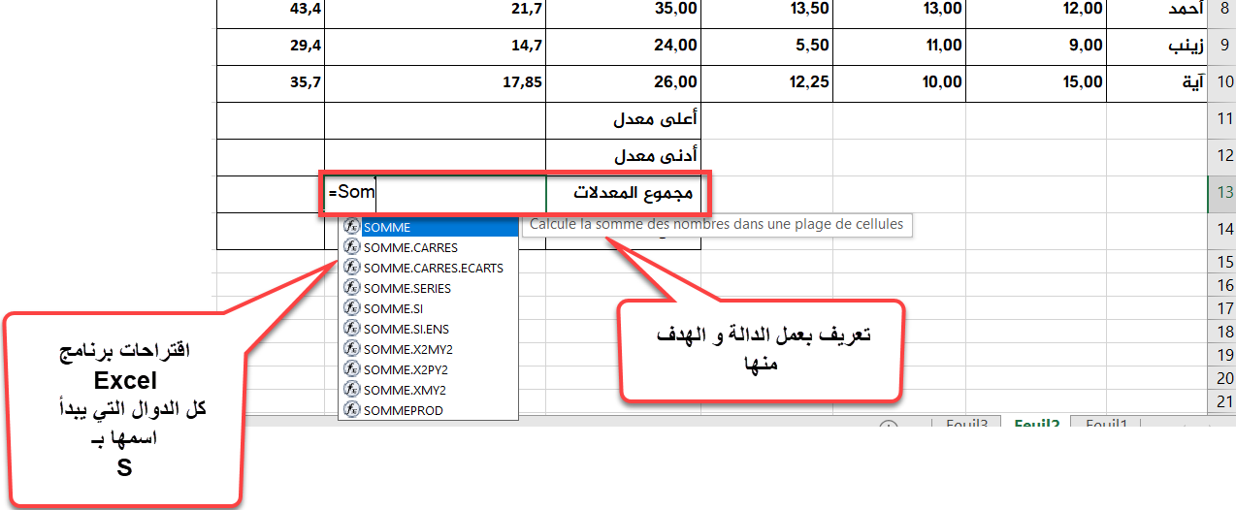
الدوال البسيطة
إدراج دالة
طريقة 2
استعمال إسم الدالة مباشرة

Slide 25
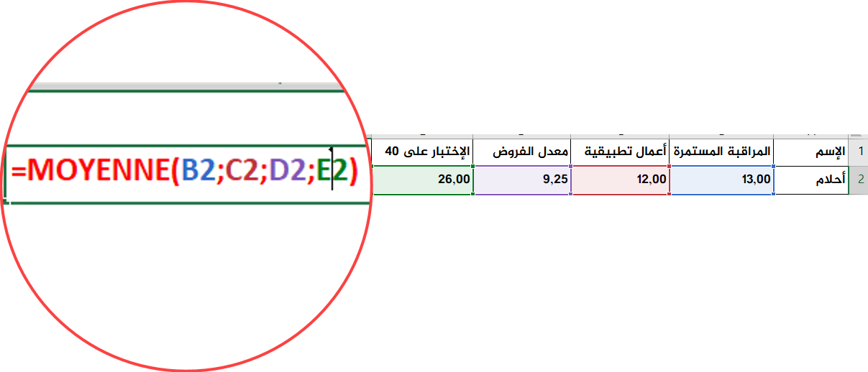
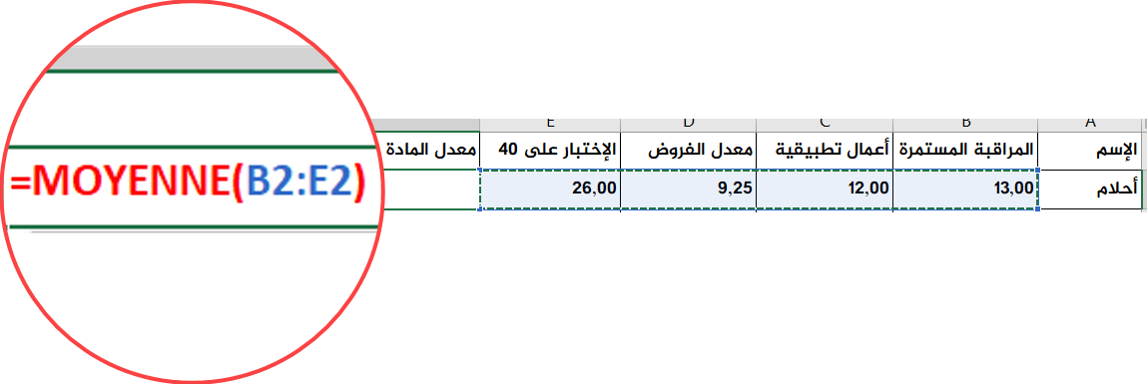
الدوال
تحديد الخلايا
2
1
قارن بين الكتابتين
علما ان النتيجة نفسها
من هي أفضل طريقة

Slide 26
الدوال
تحديد الخلايا
2
1
تحديد الخلايا بالمجال
في حالة ما إذا كانت الخلايا متجاورة
تحديد الخلايا بالتفصيل
في حالة ما إذا كانت الخلايا غير متجاورة

Slide 27
الجمع
الدوال البسيطة
دالة رياضية، تسمح بجمع الأعداد المحددة في عبارة الدالة و تحدد إما باستعمال أرقام مباشرة أو ممثلة بمراجع الخلايا.
الكتابة
= SOMME (A)
A تمثل الخلايا المراد جمعها

Slide 28
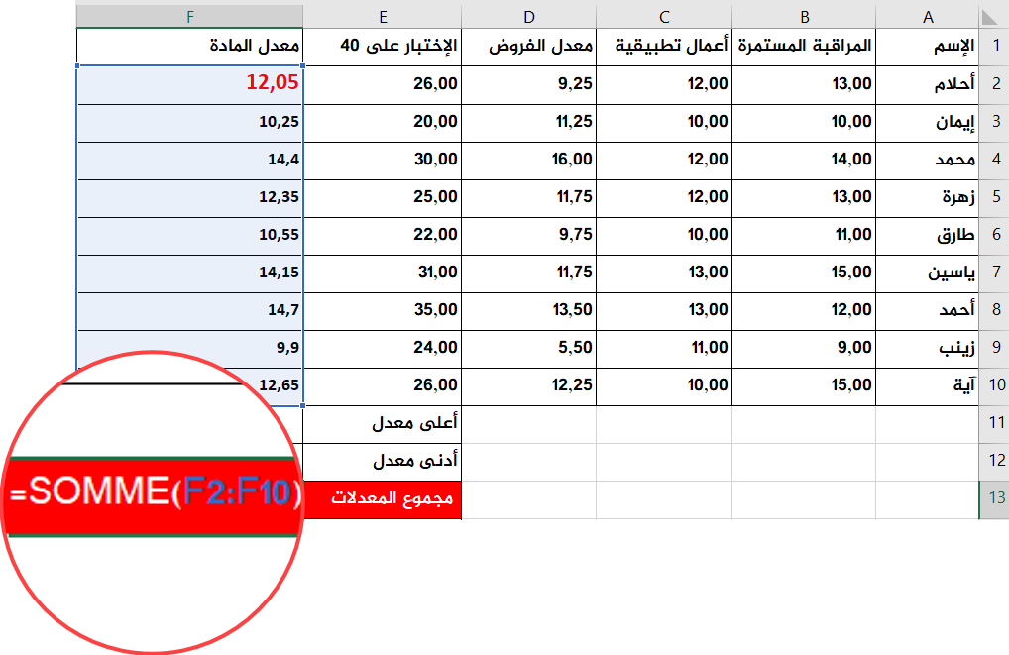
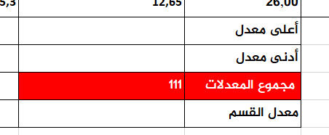
الجمع
الدوال البسيطة
طريقة أخرى
= SOMME(F2;F3;F4;F5;F6;F7;F8;F9;F10)

Slide 29
المعدل
الدوال البسيطة
دالة إحصائية، تسمح بحساب معدل القيم المحددة في عبارة الدالة و تحدد إما باستعمال أرقام مباشرة أو ممثلة بمراجع خلايا.
الكتابة
= MOYENNE (A)
A تمثل القيم المراد حساب وسيطها الحسابي

Slide 30
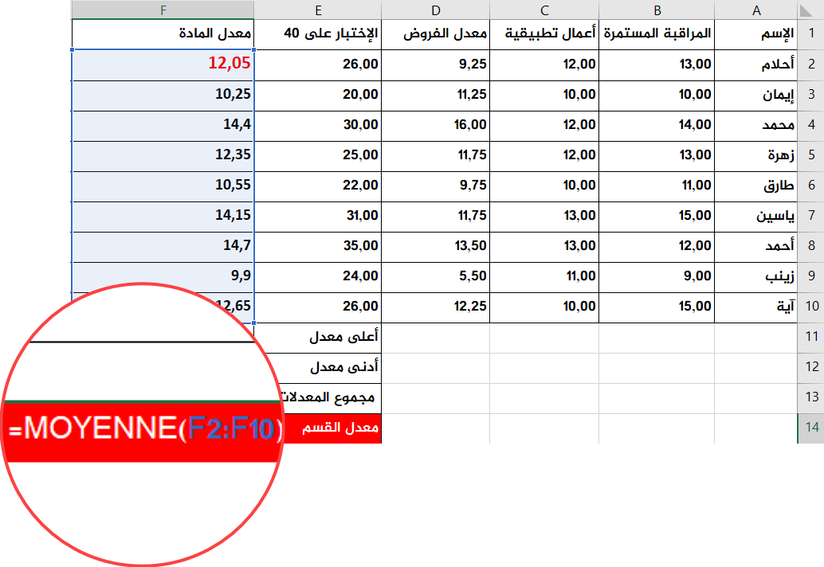
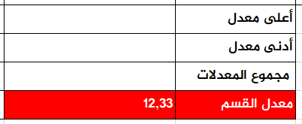
المعدل
الدوال البسيطة
طريقة أخرى
= MOYENNE(F2;F3;F4;F5;F6;F7;F8;F9;F10)

Slide 31
الحد الأقصى
الدوال البسيطة
دالة إحصائية، تسمح باستخراج الحد الأقصى من بين مجموعة من القيم المحددة في عبارة الدالة و تحدد إما باستعمال أرقام مباشرة أو ممثلة بمراجع خلايا.
الكتابة
= MAX (A)
A تمثل القيم المراد تحديد القيمة الأكبر من بينها

Slide 32
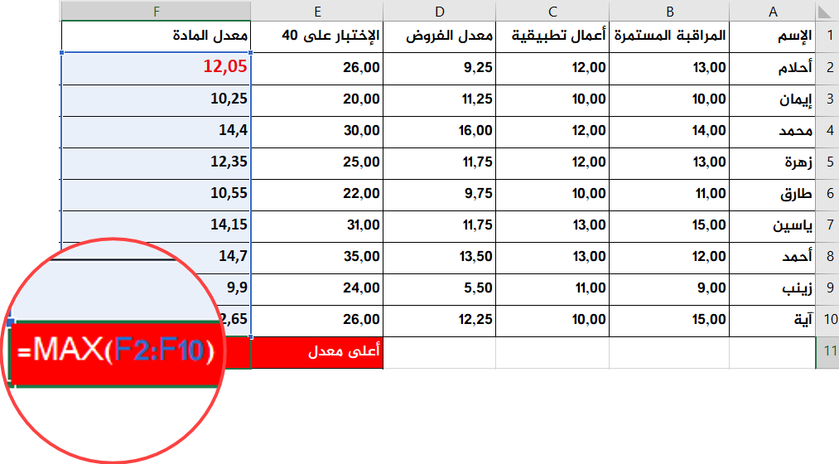
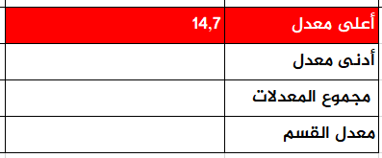
الحد الأقصى
الدوال البسيطة
طريقة أخرى
= MAX(F2;F3;F4;F5;F6;F7;F8;F9;F10)

Slide 33
الحد الادنى
الدوال البسيطة
دالة إحصائية، تسمح باستخراج الحد الأدنى من بين مجموعة من القيم المحددة في عبارة الدالة و تحدد إما باستعمال أرقام مباشرة أو ممثلة بمراجع خلايا.
الكتابة
= MIN (A)
A تمثل القيم المراد تحديد القيمة الأصغر من بينها

Slide 34
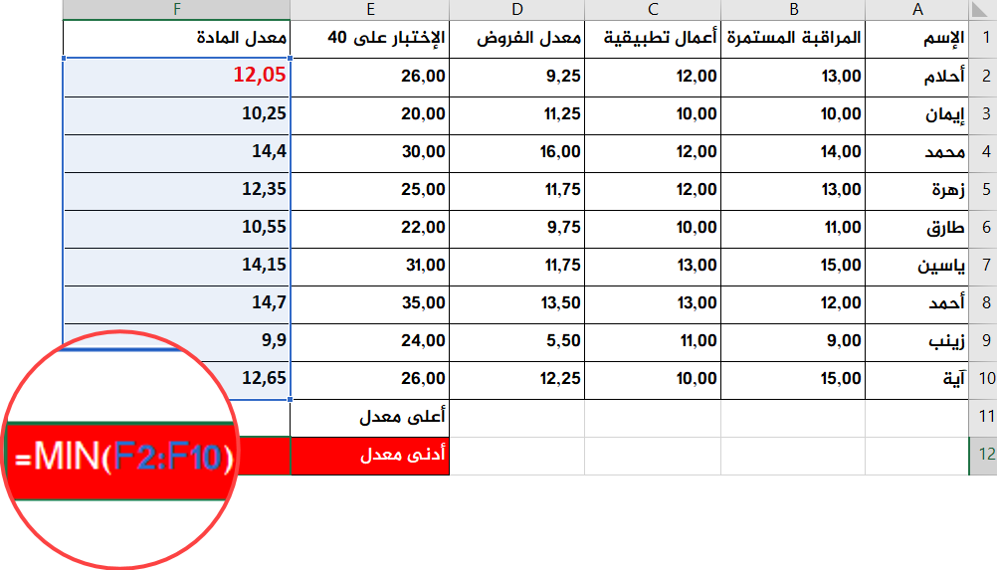
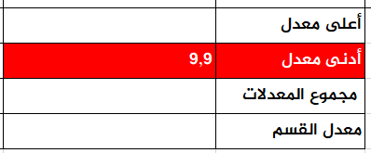
الحد الادنى
الدوال البسيطة
طريقة أخرى
= MIN(F2;F3;F4;F5;F6;F7;F8;F9;F10)

Slide 35
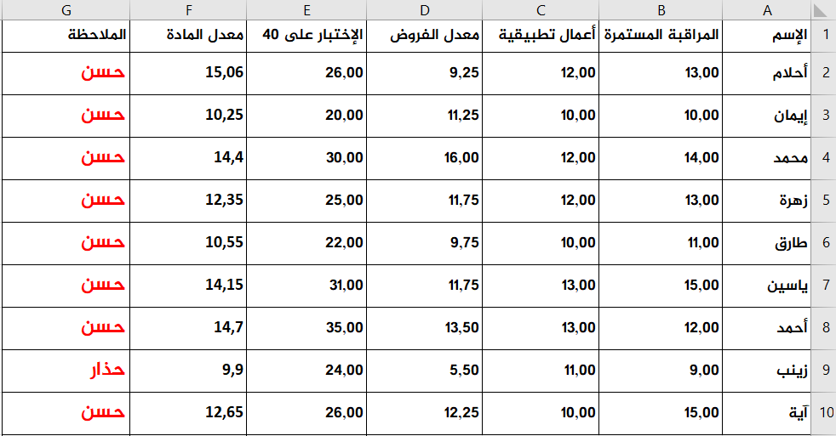
طلب منك كتابة الملاحظة لكل تلميذ حسب معدله
كيف تقوم بذلك تلقائيا
إستعمال الدالة الشرطية

Slide 36
الدالة الشرطية
هي من الدوال المنطقية التي تستخدم للحصول على نتيجة معينة انطلاقا من شرط منطقي نتيجته صحيح أو خطأ أي تحقق أو لم يتحقق الشرط.
الكتابة
= SI ( شرط ; تحقق الشرط ; عدم تحقق الشرط)
مثال
= SI ( A1 < = 10 ; “ناجح” ; "راسب" )

Slide 37
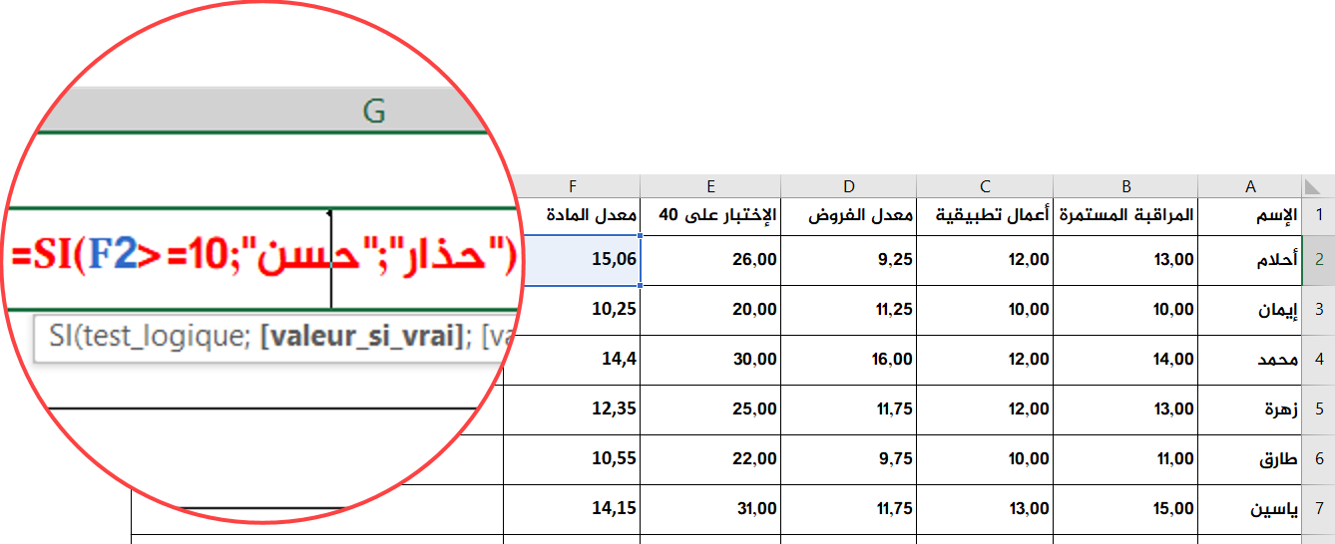
الدالة الشرطية

